Slide 1
Форми огранювання
Камені 1 та 2 порядків

Slide 2
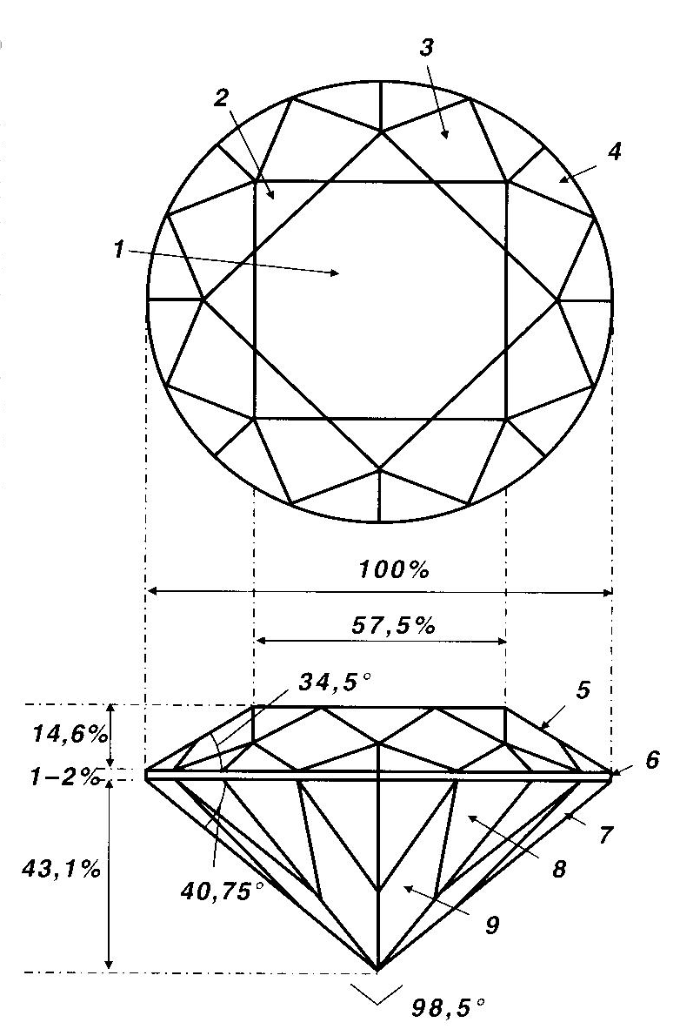
Форми огранювання алмазів у діаманти.
Геометрія ідеального огранювання круглого діаманта за Толковським:
1-4-грані корони(1-таблиця, 2-грані зірки, 3-розхожі грані, 4-верхні грані рундисту);
5-корона(верх) , 6-рундист, 7-павильйон(низ), 8-низькі грані рундисту, 9-грані павільйону.

Slide 3
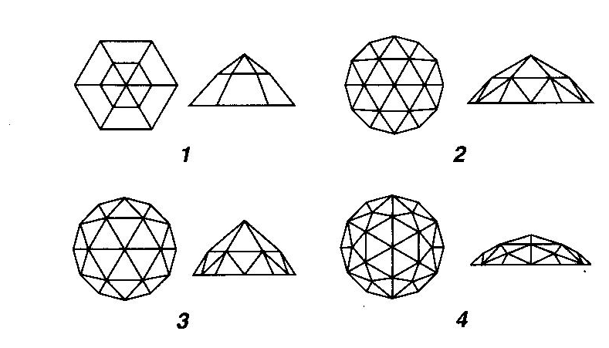
Форми огранювання алмазів у діаманти.
Огранювання трояндою:
1-антверпенська(13 граней); 2-напівголландська(19 граней); 3- голландська(19 граней); 4-подвійна голландська(73 грані).

Slide 4
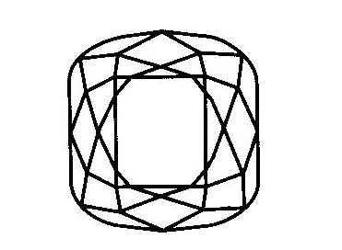
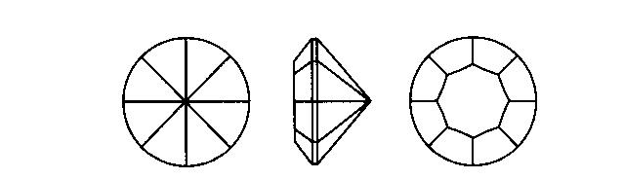
Форми огранювання алмазів у діаманти.
Огранювання “вісімкою” (напівдіамантове) (35 граней).
Огранювання античне або “подушечка”

Slide 5
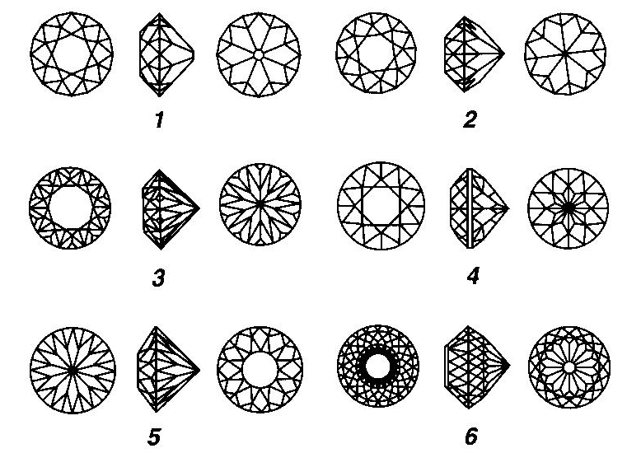
Форми огранювання алмазів у діаманти.
Огранювання діамантове:
1-огранювання діамантове раннє(58 граней),
2-сучасне огранювання за Толковським(57 граней),
3-магна(101 грань),
4-цирконове(зірчасте)(73 грані),
5-королівське(85 граней),
6-португальське(241 грань).

Slide 6
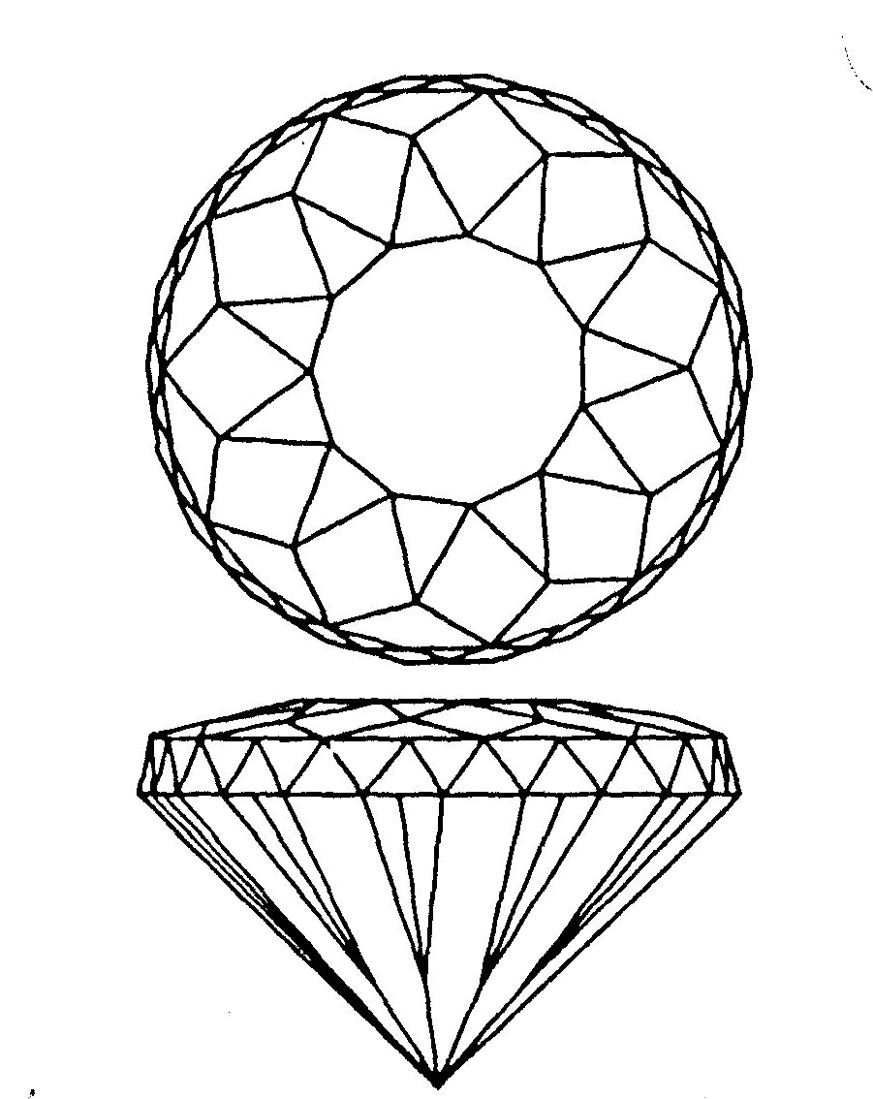
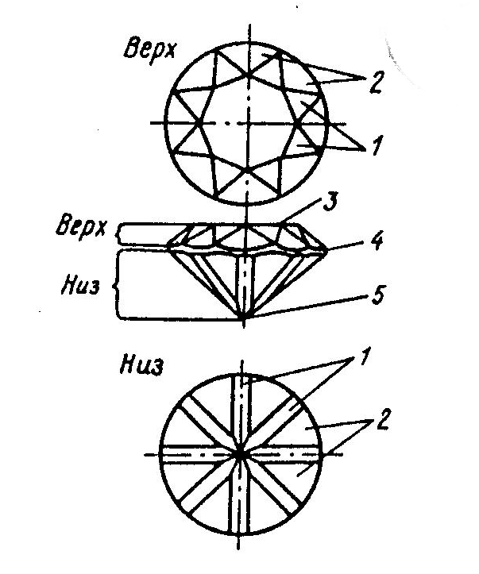
Форми огранювання алмазів у діаманти.
Швейцарське огранювання на 33 фацети: 1-грані, 2-клини, 3-площадка, 4-рундист. 5-калета.
Огранювання діаманту “імпаріант”.

Slide 7
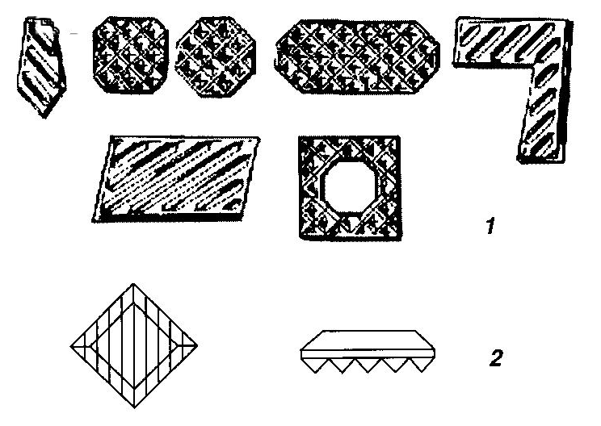
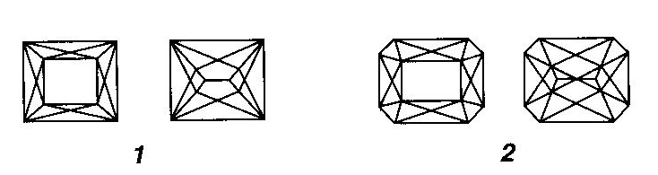
Форми огранювання алмазів у діаманти.
Огранювання клинами: 1-прямокутне(33 грані); 2-восьмикутна(45 граней).
Огранювання профільне або “принцеса” :
1-загальний вигляд виробу, 2-креслення.

Slide 8
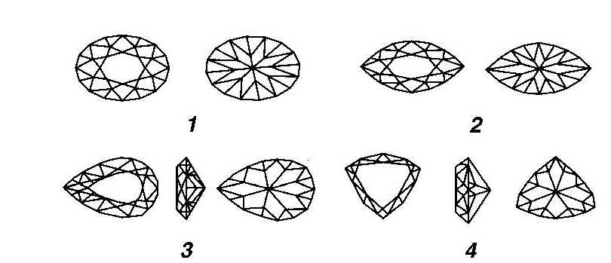
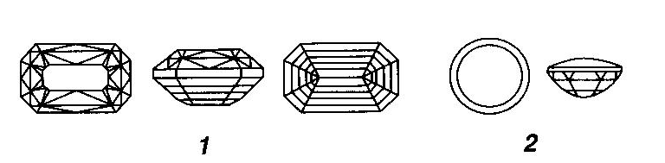
Форми огранювання алмазів у діаманти.
Огранювання мішане(комбіноване): 1-прямокутне(89 граней), 2-кругле.
Огранювання фантазійне: 1-овал(57 граней), 2-”маркіза”(57 граней), 3-груша(57 граней), 4-трикутне(57 граней).

